Slide 1




TẬP LÀM VĂN

Slide 2


KHỞI ĐỘNG

Slide 3
Nêu dàn ý bài văn tả người đã lập trong tiết học trước.
此处添加标题

Slide 4
TẬP LÀM VĂN
Luyện tập tả người (Tả ngoại hình)

Slide 5
YÊU CẦU CẦN ĐẠT
Viết được một đoạn văn tả ngoại hình của một người em thường gặp dựa vào dàn ý và kết quả quan sát đã có
Viết văn hay hơn, giàu hình ảnh và cảm xúc hơn.

Slide 6

ĐỀ BÀI
Dựa theo dàn ý mà em đã lập trong bài trước, hãy viết một đoạn văn tả ngoại hình của một người mà em thường gặp.

Slide 7

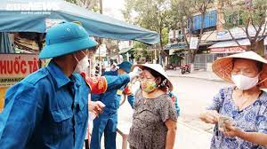
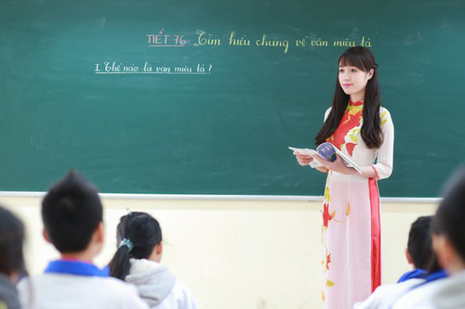

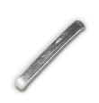
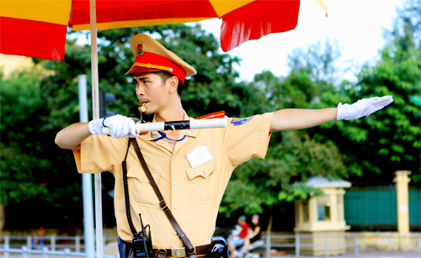

Tìm hiểu đối tượng miêu tả

Slide 8

KHÁM PHÁ.

Slide 9



a) Xác định yêu cầu của đề bài:
Lựa chọn đặc điểm tiêu biểu về ngoại hình của người định tả:
Viết câu mở đoạn.
- Khuôn mặt | - Vóc người
- Mái tóc | - Dáng đi
- Đôi mắt | …

Slide 10
b) Lựa chọn các chi tiết để tả được những đặc điểm tiêu biểu về ngoại hình của người định tả
Mẫu: - Màu sắc, độ dày, độ dài,… của mái tóc. - Màu sắc, đường nét, cái nhìn, … của đôi mắt. …
c) Chuyển kết quả quan sát, lựa chọn của em thành những từ ngữ và câu văn cụ thể. Chú ý sử dụng các tính từ, các từ ngữ gợi tả, hình ảnh so sánh.

Slide 11




THỰC HÀNH

Slide 12
d) Sau khi viết xong đoạn văn cần kiểm tra lại:
Đoạn văn đã có câu mở đoạn chưa?
Cách viết đã nêu đủ, đúng và sinh động những đặc điểm tiêu biểu về ngoại hình của người em chọn tả chưa? Đã thể hiện được tình cảm của em với người đó chưa?
Cách sắp xếp các câu văn trong đoạn đã hợp lí chưa.

Slide 13

Học sinh tự viết bài

Slide 14

Đọc đoạn văn, nhận xét theo tiêu chí.

Slide 15
Bài tham khảo (tả mẹ)
Mẹ là người gần gũivới em nhất. Năm nay mẹ đã ngoài bốn mươi tuổi. Mẹ em có dáng người cao cao. Khuôn mặt mẹ hình trái xoan, trông thật hiền dịu. Đôi môi mẹ đỏ mọng mặc dù không thoa son, miệng tươi như cười . Nụ cười làm gương mặt mẹ thêm rạng rỡ. Đôi mắt nâu hiền ánh lên cái nhìn trìu mến, chứa chan tình yêu thương. Mái tóc mẹ đẹp lắm, óng ả, suôn mượt, thơm mùi hương xả luôn được mẹ cặp gọn sau gáy. Nước da mẹ hơi rám nắng vì mẹ phải dãi dầu sương gió bán hàng ngoài chợ để kiếm tiền nuôi em ăn học. Đôi bàn tay mẹ gầy gầy, vất vả làm việc để nuôi nấng, chăm sóc chúng em. Em yêu mẹ biết bao nhiêu.

Slide 16
Bài tham khảo (tả bố)
Người gắn bó với em nhất có lẽ là bố. Bố em năm nay đã bốn mươi lăm tuổi. Dáng người bố cao nhưng hơi gầy. Những dấu vết của thời gian đã in hằn trên khuôn mặt của bố. Khuôn mặt vuông chữ điền, mái tóc cắt ngắn đã điểm vài sợi bạc. Làn da ngăm đen vì những tháng ngày vất vả làm việc. Vầng trán cao và rộng. Đôi mắt của bố sáng như những vì sao trên bầu trời đêm vậy. Nhưng em thích nhất là đôi bàn tay to lớn, chai sần nhưng ấm áp vô cùng. Đôi bàn tay đã bế em khi còn thơ bé. Đôi bàn tay đã dắt em đến trường trong ngày đầu đi học. Công việc hàng ngày của bố rất bận rộn. Mọi người thường bảo em có những nét rất giống bố. Đối với em, bố vô cùng tuyệt vời. Em rất yêu quý và tự hào về bố.

Slide 17

VẬN DỤNG
Ôn tập:
Hoàn thành đoạn văn
Đọc đoạn văn cho người thân nghe
Chuẩn bị bài:
Làm biên bản cuộc họp

Slide 18



THANK YOU

